Slide 1
Лекция 6. Прецизионные методы измерения времени и частоты
Мишагин К.Г.

Slide 2
Методы измерения интервалов времени
Kalisz, Jozef. "Review of methods for time interval measurements with picosecond resolution." Metrologia 41.1 (2003): 17.

Slide 3
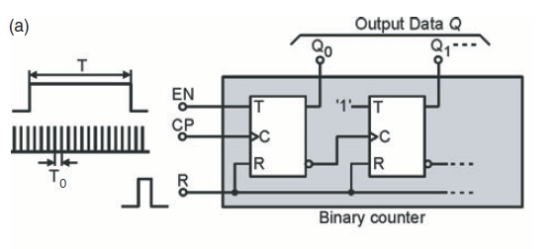
Методы измерения интервалов времени
Численно-импульсный метод

Slide 4
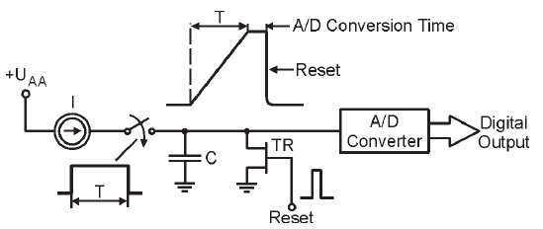
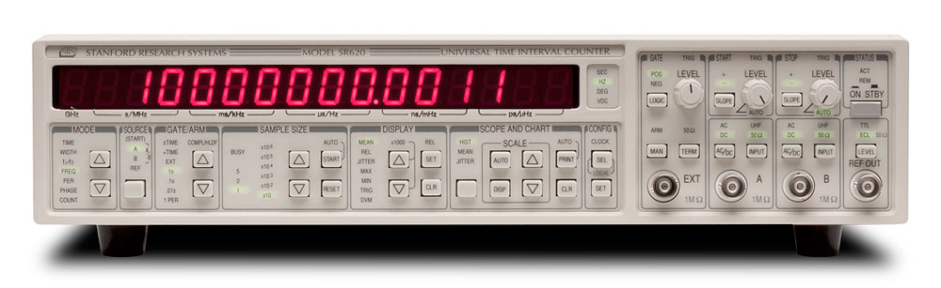
Методы измерения интервалов времени
Метод заряда и разряда конденсатора
Преобразование интервала в напряжение
SR620

Slide 5
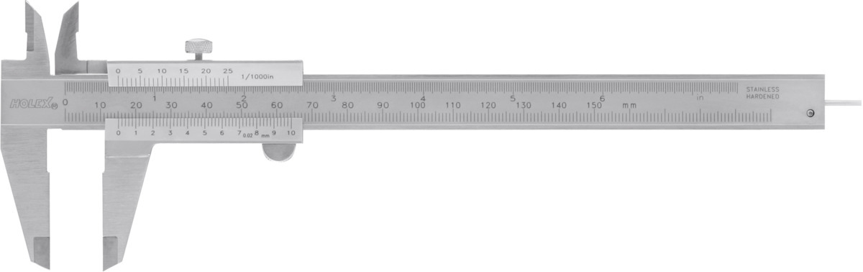
Методы измерения интервалов времени
Нониусный метод

Slide 6
Методы измерения интервалов времени
Метод цифровых линий задержек
Комбинированный метод

Slide 7
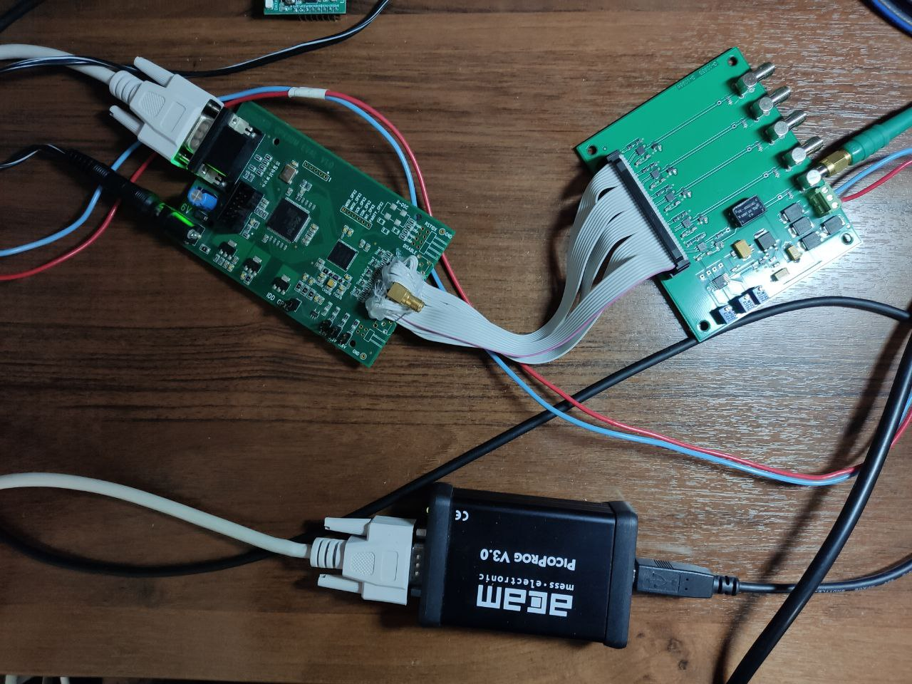
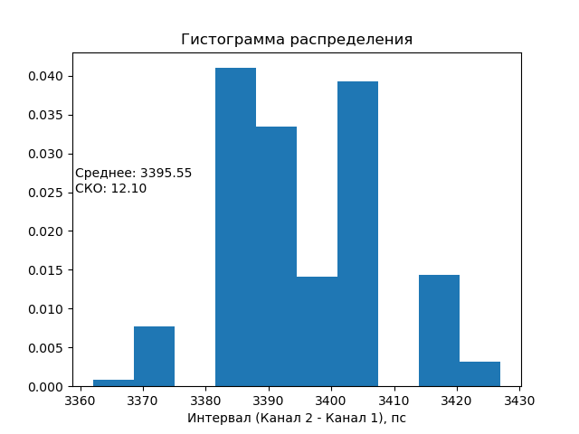
Методы измерения интервалов времени
TDC-микросхемы со стабилизацией линии задержки

Slide 8
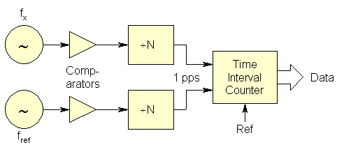
Методы измерения фазы и частоты

Slide 9
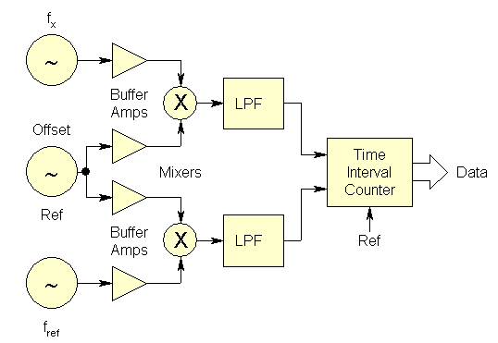
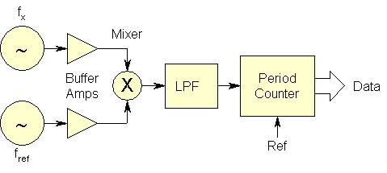
Методы измерения фазы и частоты

Slide 10
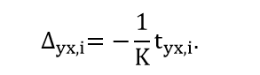
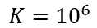
Методы измерения фазы и частоты

Slide 11
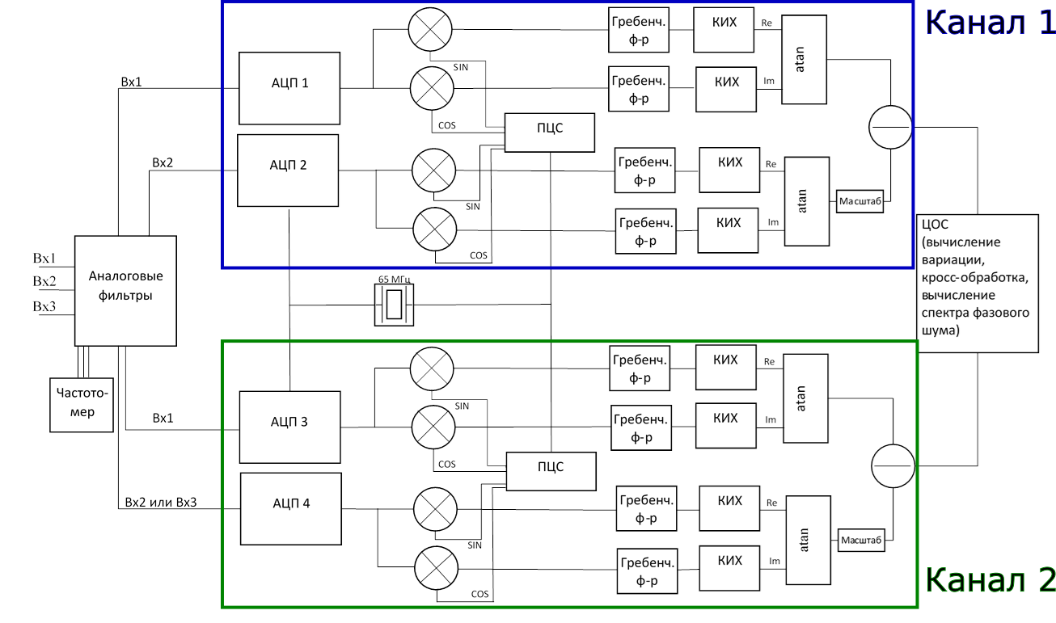
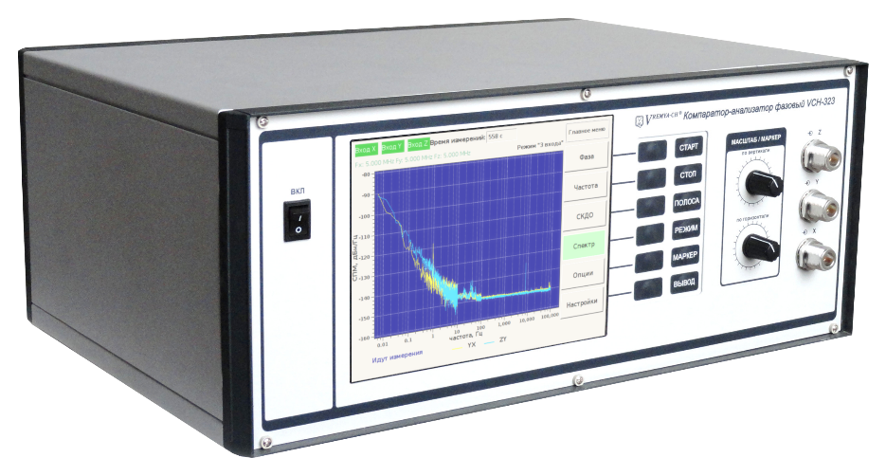
Методы измерения фазы и частоты

Slide 12
Спасибо за внимание

